Slide 1

Herencia genética

Slide 2

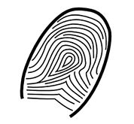
Evocación:
¿Alguna vez has mirado a dos chicas y pensaste que se veían tan similares que debían ser hermanas?
¿Qué pasa con un padre y su hijo — alguna vez has visto a un niño que se parecía a como lo hacía su padre cuando era más joven?
¿Qué pasa con las huellas dactilares — son un rasgo heredado?

Slide 3
Objetivo
Explorar si los patrones de huellas dactilares se crean al azar o si están influenciados por la genética.

Slide 4
Teorización (Para el facilitador):
Durante las semanas 10 a 24 de gestación (cuando un feto se está desarrollando dentro del útero de su madre, también llamado en el útero), se forman crestas en la epidermis, que es la capa más externa de la piel, en las yemas de los dedos del feto. El patrón que hacen estas crestas se conoce como huella digital y se parece al dibujo que se muestra en la Figura 1, a continuación.
Las huellas digitales son estáticas y no cambian con la edad, por lo que un individuo tendrá la misma huella digital desde la infancia hasta la edad adulta. El patrón cambia de tamaño, pero no de forma, a medida que la persona crece. ( Para tener una mejor idea de cómo funciona, puede modelar el cambio de tamaño al entintar su huella digital en un globo y luego volar el globo. ) Como cada persona tiene huellas digitales únicas que no cambian con el tiempo, se pueden usar para la identificación. Por ejemplo, la policía usa huellas digitales para determinar si un individuo en particular ha estado en la escena del crimen.
El ADN que una persona hereda de sus padres determina muchas características y rasgos personales, como si alguien es diestro o zurdo o el color de sus ojos. En este proyecto científico, examinará las huellas dactilares de hermanos versus pares de personas no relacionadas para determinar si son generales huella digital los patrones son genéticos o al azar. ¿Alguna vez has mirado a dos chicas y has dicho, "debes ser hermanas"? A menudo podemos decir que dos personas son hermanos porque parecen tener varios rasgos físicos similares. Esto se debe a que los niños reciben la mitad de su ADN de cada padre. Todos hermanos biológicos son la mezcla del ADN de ambos padres. Esto da como resultado un mayor grado de rasgos coincidentes entre hermanos que entre individuos no relacionados. Por lo tanto, si el ADN determina los patrones de huellas dactilares, es más probable que los hermanos compartan la misma categoría de huellas dactilares que dos personas no relacionadas
Figura 1. Un dibujo de una huella digital

Slide 5
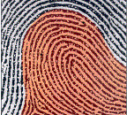
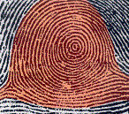
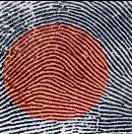
Tipos de patrones
Aunque el número exacto, la forma y el espaciado de las crestas cambian de persona a persona, las huellas digitales se pueden clasificar en tres categorías generales según su tipo de patrón: bucle, arco y espiral, como se muestra en la Figura 2, a continuación.
Bucle En un patrón de bucle, las crestas entran por cualquier lado, se curvan nuevamente y salen o tienden a salir por el mismo lado por el que entraron | Espiral Es un patrón verticilo, las crestas suelen ser circulares | Arco En un patrón de arco, las crestas entran por un lado, se elevan en el centro y salen generalmente por el lado opuesto
Figura 2. Los tres patrones básicos de huellas digitales se ilustran aquí. (Créditos de la imagen: Sitio web del FBI)

Slide 6
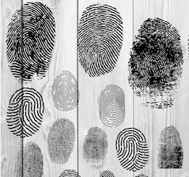
Materiales
Toalla de papel
Lápiz
Cinta transparente
Tijeras
Papel blanco
Personas relacionadas (al menos 2)
Personas no relacionadas (al menos 10)
Cuaderno.

Slide 7
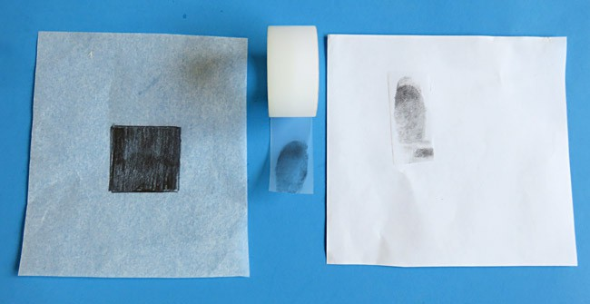
Procedimiento
Para comenzar esta práctica, tomar huellas digitales confiables y claras es clave. Primero pruebe la técnica en usted mismo.
  Frote un lápiz sobre un pedazo de papel de impresora varias veces hasta que un área de aproximadamente 3 por 3 centímetros (cm) es completamente gris, como se muestra en la Figura 3 (el papel de la izquierda).
  Seque bien el dedo con una toalla de papel.
  Presione y deslice cada lado de la punta del dedo índice derecho una vez sobre la almohadilla
  Luego enrolle la punta del dedo gris sobre el lado pegajoso de un trozo de cinta transparente. El resultado se verá como la cinta de la Figura 3.
  Usa otra toallita para limpiar el dedo gris de la persona.
  Corte el trozo de cinta que contiene la huella digital y péguelo en un trozo de papel blanco, como se muestra en la Figura 3.
  Perfecciona tu técnica hasta que las huellas dactilares salgan claras cada vez.
  Cuando sus impresiones comiencen a desvanecerse, frote su lápiz un par de veces sobre su almohadilla e inténtelo nuevamente
Figura 3. Para crear una huella digital, presione y deslice cada lado de la punta del dedo de la persona sobre la almohadilla una vez, luego enrolle la punta del dedo sobre el lado pegajoso de la cinta y pegue la cinta en un pedazo de papel blanco.

Slide 8
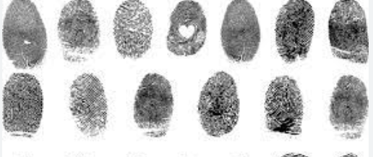
Procedimiento
Recoge huellas dactilares de personas relacionadas y de personas no relacionadas.
  Utilice el sistema de limpieza e impresión que desarrolló en el paso 1 para tomar una huella digital del dedo índice derecho de cada persona.
  Etiquete cada huella digital con un código único, que le dirá a qué persona pertenece la huella digital, ej. A1, A2, A3
  Recoge huellas dactilares de al menos 2 personas relacionados (hermanos) y 10 no relacionados. ¡Cuantas más huellas revises en este ejercicio, más fuertes serán tus conclusiones! Para una mirada más profunda sobre cómo el número de participantes afecta la confiabilidad de sus conclusiones.

Slide 9
Procedimiento
3. Examine cada huella digital y característica la del tipo de patrón; espiral, arco o bucle. En su cuaderno, haga una tabla de datos como la Tabla 1, creando una fila separada para cada persona y llénela.
Personas relacionadas (hermanos) | Categoría de Huellas Digitales (arco /espiral /bucle)
A1
A2
Personas no relacionadas | Categoría de Huellas Digitales (arco /espiral /bucle)
A3
A4
Tabla 1. En su cuaderno, haga una tabla de datos como esta y llénela utilizando los datos del patrón de huellas dactilares que recopiló. Asegúrese de hacer una fila separada para cada persona.
4. Para analizar sus datos, calcule el porcentaje de personas relacionados (hermanos) cuyos patrones de huellas dactilares coinciden y el porcentaje de personas no relacionadas cuyos patrones de huellas dactilares coinciden.
Haga una representación visual de sus datos. Un gráfico circular o gráfico de barras funcionará bien para estos datos.

Slide 10
Cierre
  ¿Qué puede analizar con los datos obtenidos?
  Los gemelos idénticos comparten el 100% de su ADN. ¿Tienen el mismo patrón de huellas digitales?
  ¿Cómo cambian sus resultados si compara los 10 dedos, en lugar de solo 1? ¿Los 10 dedos de la misma persona tienen la misma huella digital? tienen el mismo patrón de huellas digital?
  Los dedos de los pies también tienen patrones de cresta. ¿Las "impresiones de dedos" siguen las mismas reglas que las huellas dactilares?
Para continuar con la exploración, realiza esta actividad con sus hermanos y padres y registre lo que encontraste.

